Slide 1

CHÀO MỪNG CÁC CON
ĐẾN VỚI TIẾT HỌC

Slide 2

Toán
Ngày, tháng (37)

Slide 3







Yêu cầu cần đạt
- Ứng dụng việc xem lịch vào một số tình huống thực tế.
- Phát triển các năng lực toán học.

Slide 4











Luyện tập

Slide 5
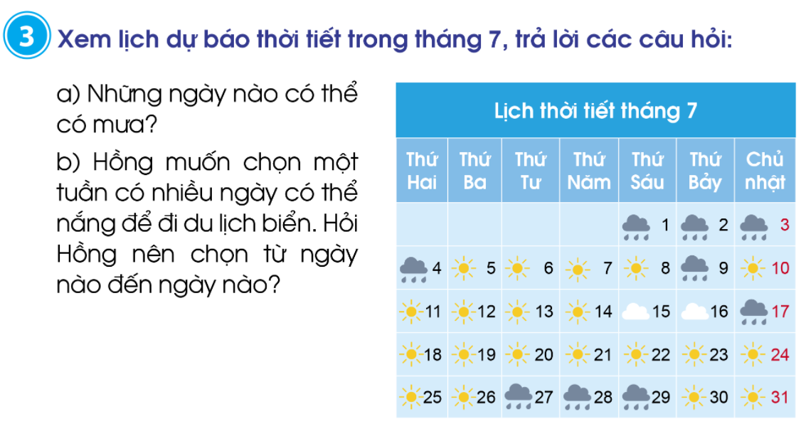
có thể
có mưa

Slide 6
Thực hành

Slide 7

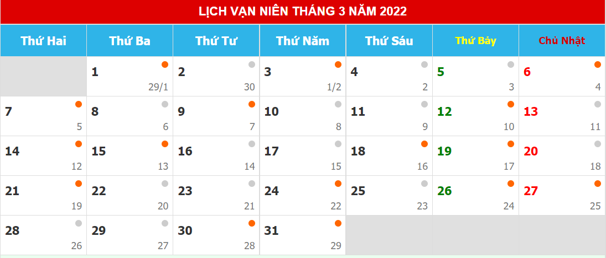
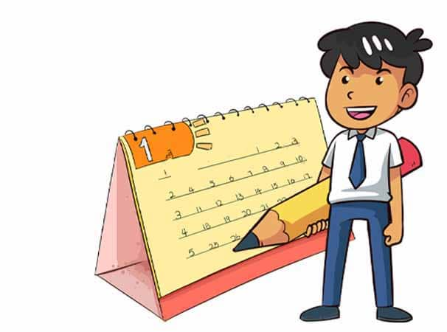
LỊCH THÁNG 3 NĂM 2022
Ngày Quốc tế Phụ nữ
Sinh nhật
bố

Slide 8
Dặn dò
- Hoàn thành bài 3,4 Vở BT toán in trang 37
- Xem bài Luyện tập chung trang 38

Slide 9
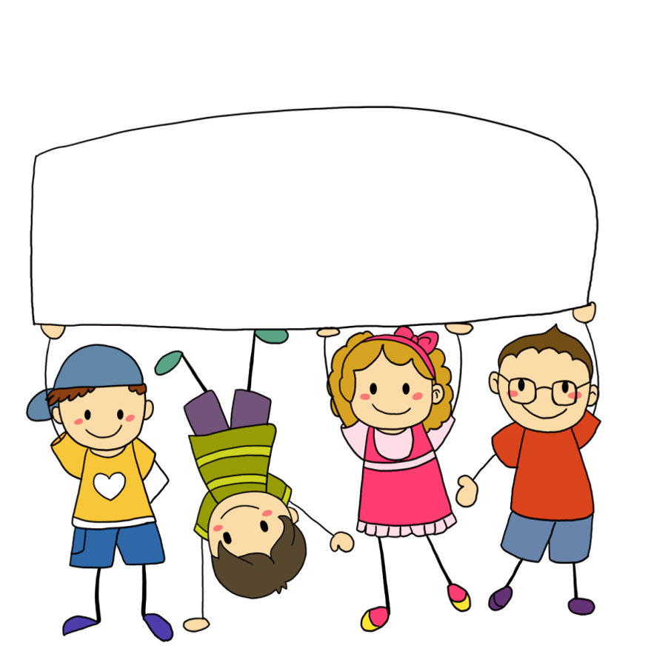
Tiết học của chúng ta đến đây là kết thúc.
Chúc các con mạnh khỏe, học tập tốt!

